Slide 1
Physical Electronics Ⅱ
Semiconductor Electronics Ⅱ
TCAD simulation : MOSFET

Slide 2
Content
◇ Introduction
◇ SDE
◇ SDEVICE
◇ Inspect

Slide 3
Content
◇ Introduction
◇ SDE
◇ SDEVICE
◇ Inspect

Slide 4
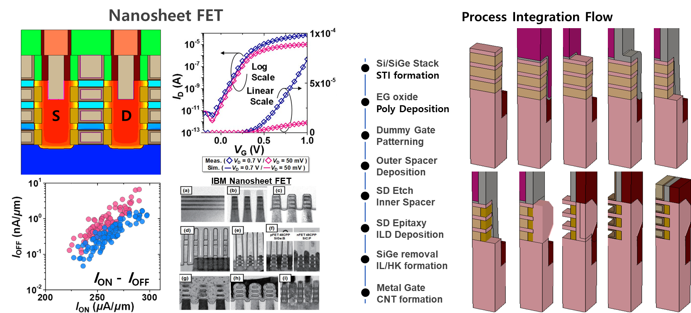
TCAD Simulation 소개
Technology Computer-Aided Design (TCAD)
: 반도체 소자 성능 예측 및 최적조건 제시 + 제작 비용 및 시간 절감
Physical Model 기반 소자/회로 해석 (반도체 재료/소자의 물리적 특성 이해)
cf.) Equivalent Circuit Model (➔ SPICE)
IBM.com

Slide 5
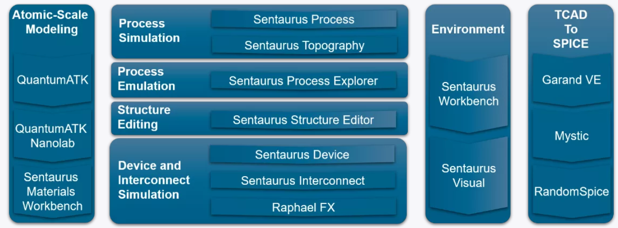


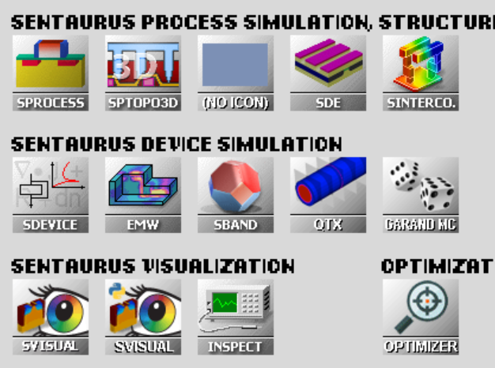
TCAD Simulation 소개
Synopsys 는 원자 단위에서 회로 레벨까지 다양한 시뮬레이션 해석 툴 제공
실습 툴 소개 [Most Synopsys tools: Tclsh script, excluding SDE (Scheme)]
Sentaurus Device Editor (SDE)
: 2D/3D 구조 형성(Drawing, Boolean)
(Process simulation X)
SVISUAL
: 소자 구조 내 현상 분석,
전기적 특성 분석, 주요 파라미터 추출
SDEVICE
: 물리 모델 기반 소자 특성 시뮬레이션
DC, AC, Transient 해석
INSPECT
: 전기적 특성 분석, 주요 파라미터 추출

Slide 6
Content
◇ Introduction
◇ SDE
◇ SDEVICE
◇ Inspect

Slide 7
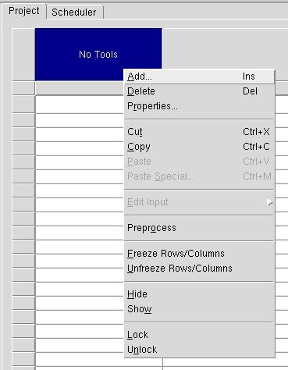
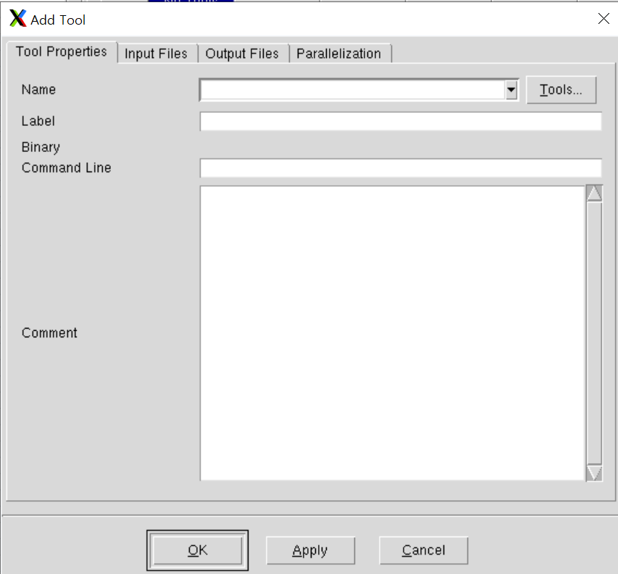
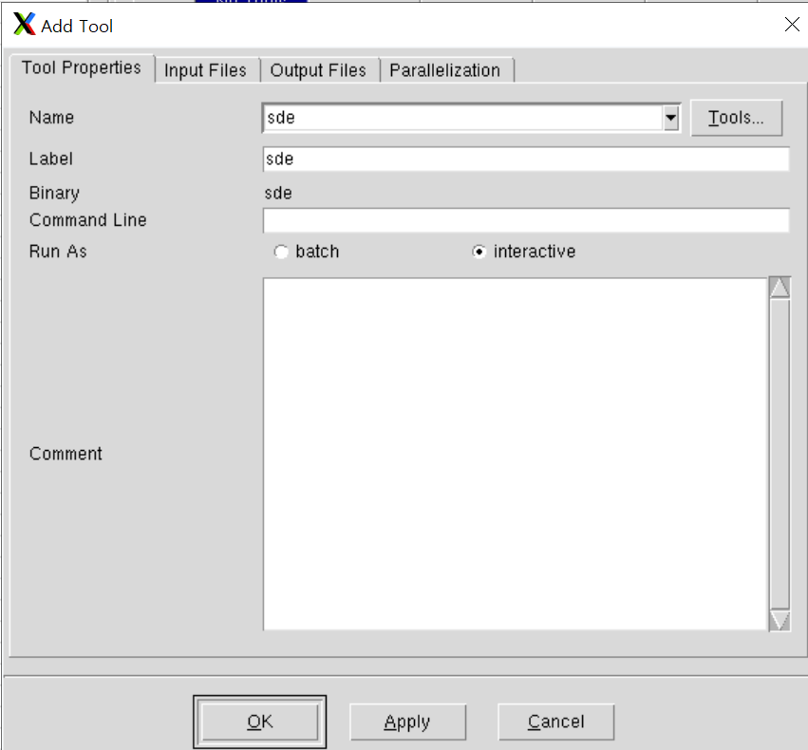
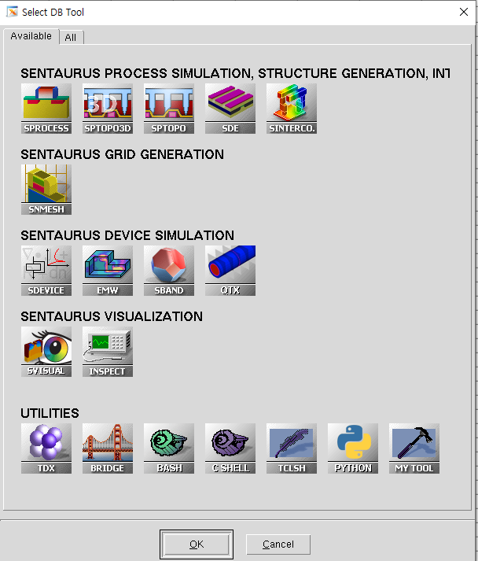
SDE 생성
1. ‘No Tools’ 우클릭 ➔ ‘Add’ 클릭
2. ‘Add Tool’ 창이 열리면 ‘Tools’ 클릭
3. ‘Select DB Tool’ 창이 열리면 ‘SDE’ 클릭 후 ‘OK’ 클릭
4. Name과 Label에 ‘SDE’ 설정
5. Batch 클릭 후 ‘OK’ 클릭

Slide 8
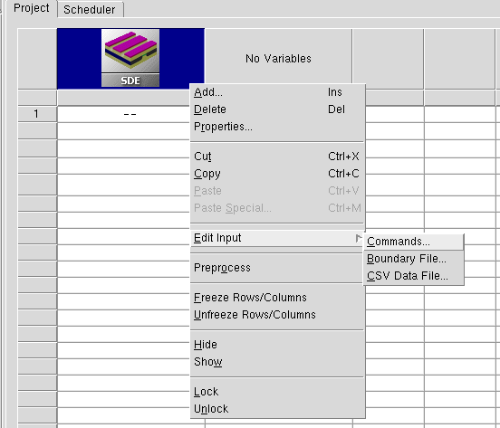
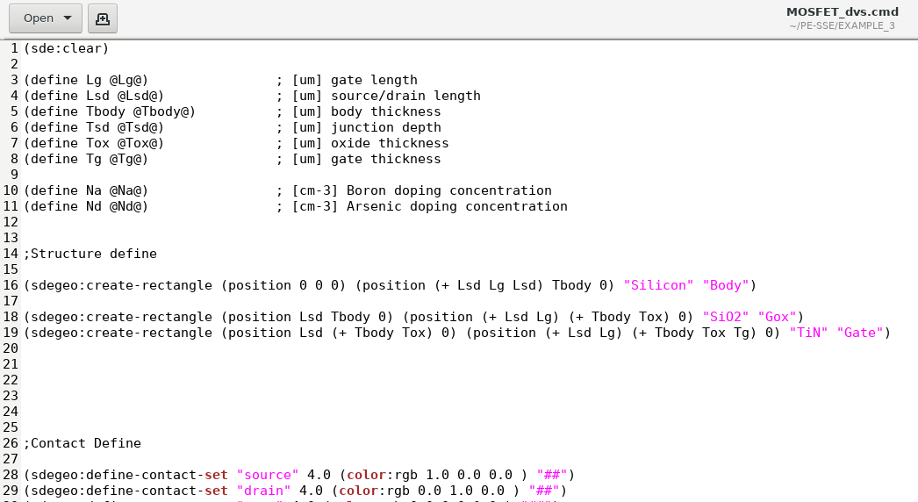
SDE Input Command
1. ‘SDE’ 우클릭 → ‘Edit input’ 클릭 → ‘Commands’ 클릭
2. 파일 내 SDE command 입력

Slide 9
SDE 활용한 MOSFET 구조 생성
Coordinate
Gate (TiN)
T_{g}=0.5μm
y
Gate oxide (SiO₂)
T_{ox}
x
Source
N_{d}
Drain
N_{d}
T_{sd}
L_{g}
T_{body}
L_{sd}
Body
N_{a}
Parameters | Values
L_{g} | 1.0 μm
L_{sd} | 0.5 μm
T_{body} | 1.2 μm
T_{sd} | 0.3 μm
T_{ox} | 0.02 μm
N_{d} | Arsenic 10²⁰ cm⁻³
N_{a} | Boron 10¹⁷ cm⁻³

Slide 10
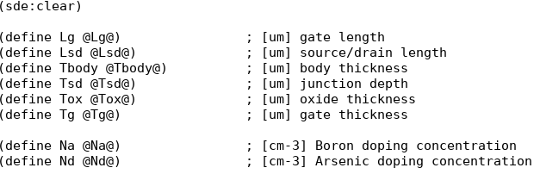
SDE 활용한 MOSFET 구조 생성
▼ SDE command (1) 변수 선언
1
주석 처리
2
1
이전에 수행하였던 작업을 clear하여 새로운 작업공간 형성
2
Parameter 변수 선언
(define 변수 명 @변수 이름@)
- 변수명과 변수이름은 같을 필요없음.
- @XX@ 내 동일한 이름 (XX)이 swb 내 변수로 반드시 지정되어야 함.
(빨간색으로 표시한 부분만 수정하여 작성할 것)

Slide 11
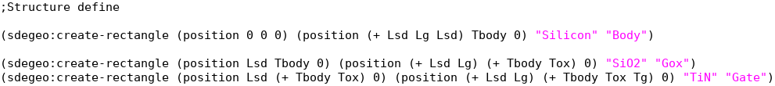
SDE 활용한 MOSFET 구조 생성
▼ SDE command (2) 소자 영역 설정
3
3
영역 정의
(sdegeo:create-rectangle (position 영역 좌하단 좌표) (position 영역 우상단 좌표) “영역 물질” “영역 이름”)
SDE Scheme script 내 변수의 사칙연산은 (연산자 변수/숫자 변수/숫자 ….. ) 로 지정해야 함
Example | Scheme script
a + b | (+ a b)
0.5a + b | (+ (* 0.5 a) b)
a/2 + 5 | (+ (/ a 2) 5)
-a | (- 0 a) or (* -1 a)
(연산자 : +, -, *, / )

Slide 12
SDE 활용한 MOSFET 구조 생성
▼ SDE command (2) 소자 영역 설정
3
해당 command 입력 시
((Lsd + Lg + Lsd), Tbody, 0)
y
x
(Body)
(0.0, 0.0, 0.0)

Slide 13
SDE 활용한 MOSFET 구조 생성
▼ SDE command (2) 소자 영역 설정
3
해당 command 입력 시
Source/Drain constant doping 시 source/drain영역 설정 필요
→ 본 시뮬레이션에서는 gaussian doping 예정
(Gate)
(Gate Oxide)
y
x
(Body)

Slide 14
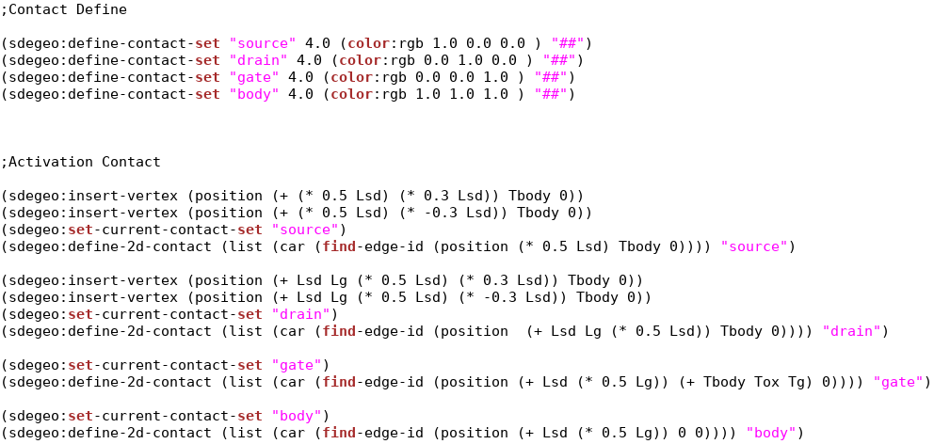
SDE 활용한 MOSFET 구조 생성
▼ SDE command (3) Contact 영역 설정
4
4
contact 정의
(sdegeo:define-contact-set “contact 이름” 4.0 (color:rgb 1.0 0.0 0.0) “##”)

Slide 15
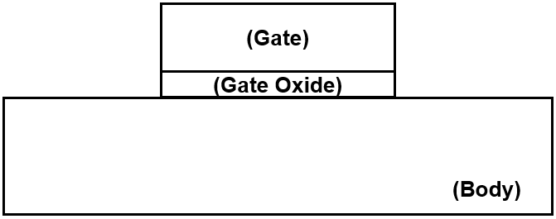
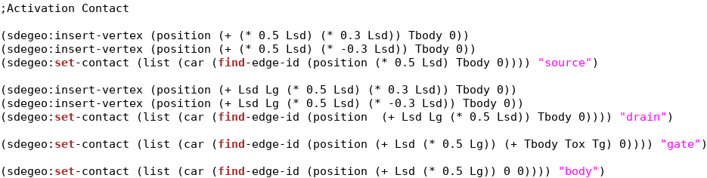
SDE 활용한 MOSFET 구조 생성
▼ SDE command (3) Contact 영역 설정
5
vertex 형성
5
contact 위치 설정
(sdegeo:insert-vertex (vertex 위치 좌표))
(sdegeo: set-contact(list(car(find-edge-id(contact 위치 좌표)))) “contact 이름”)
4
➔ 정의된 contact 에 Device Simulation 시 원하는 Bias 인가 및 조건 설정 가능

Slide 16
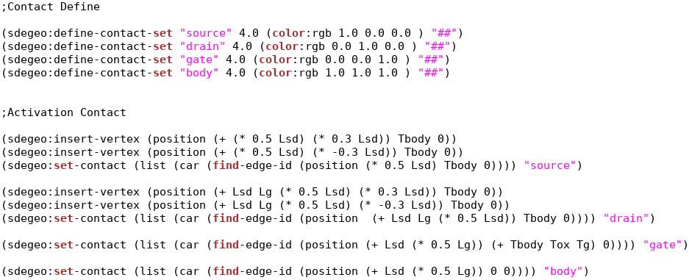
SDE 활용한 MOSFET 구조 생성
▼ SDE command (3) Contact 영역 설정
4
5
‘gate’ contact
Gate (TiN)
‘source’ contact
Gate oxide (SiO₂)
‘drain’ contact
Source
N_{sd}
Drain
N_{sd}
Body
N_{body}
‘body’ contact

Slide 17

SDE 활용한 MOSFET 구조 생성
▼ SDE command (4) Doping 영역 설정
6
6
Constant doping 영역 형성
(sdedr: define-constant-profile “Const.이름” “도펀트” 도핑농도)
(sdedr: define-constant-profile-region “PlaceCD.이름” “Const.이름” “영역 이름”)
이름 같아야 함
이름 같아야 함
3

Slide 18
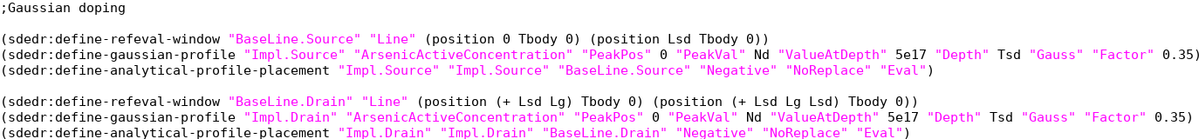
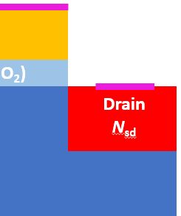
SDE 활용한 MOSFET 구조 생성
▼ SDE command (4) Doping 영역 설정
7
7
Analytic doping 설정
(sdedr: define-refeval-window “도핑윈도우명” “Line” 윈도우 좌표1 윈도우 좌표2)
(sdedr: define-gaussian-profile “Impl.이름” “도펀트” “PeakPos” 피크농도위치 “PeakVal” 피크도핑농도
“ValueAtDepth” 접합면농도 “Depth” 접합면 깊이 “Gauss” “Factor” Lateral 확산정도)
(sdedr: define-analytical-profile-placement “Impl.이름” “Impl.이름“ “도핑윈도우명“ “Negative” “NoReplace” “Eval”)
이름 같아야 함

Slide 19
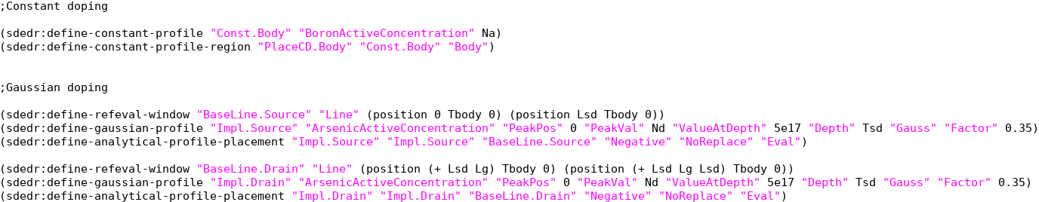
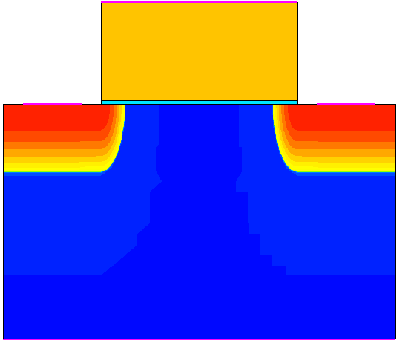
SDE 활용한 MOSFET 구조 생성
▼ SDE command (4) Doping 영역 설정
6
7
해당 command 입력 시

Slide 20
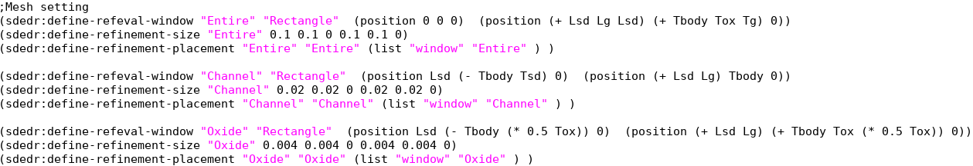
SDE 활용한 MOSFET 구조 생성
▼ SDE command (5) Mesh 영역 설정
8
8
각 영역 mesh 정의 및 설정
(sdedr:define-refeval-window “mesh 영역 이름” “Rectangle” “영역 좌표”)
(sdedr:define-refinement-size “mesh 크기 이름” mesh size x 최대, x 최소, 0, y최대, y최소, 0)
(sdedr: define-refinement-placement “mesh 위치 이름” “mesh 크기이름” (list “window” “mesh 영역 이름”))
이름 같아야 함
이름 같아야 함

Slide 21
SDE 활용한 MOSFET 구조 생성
▼ SDE command (5) Mesh 영역 설정
8
8
각 영역 mesh 정의 및 설정
Body, gate : 반도체 소자의 특성에 중요하지 않은 부분은 mesh를 넓게 설정
Oxide, channel : 반도체 소자의 특성에 중요한 부분은 mesh를 좁게 설정

Slide 22
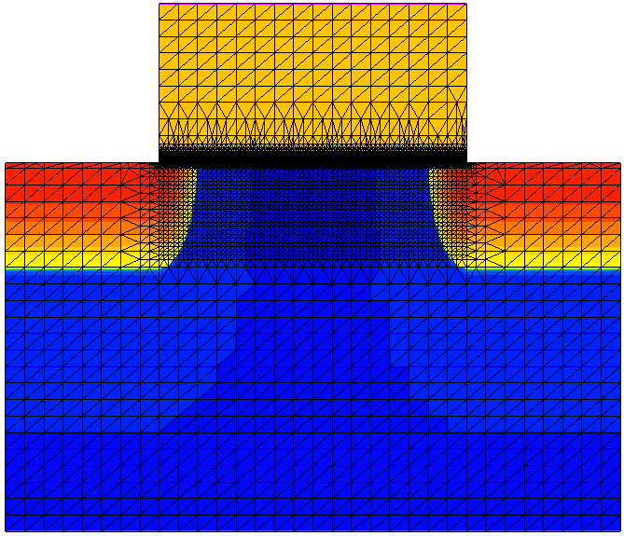
SDE 활용한 MOSFET 구조 생성
▼ SDE command (5) Mesh 영역 설정
Gate
Oxide
Channel
Body
8
각 영역 mesh 정의 및 설정
각 meshing point 마다 푸아송 방정식(Poisson equation) 및 연속 방정식 (Continuity equation) 을 self-consistent 하게 계산해 전하, 전기장, 포텐셜, 및 전류 밀도 정보 확보
Mesh가 넓으면 계산의 정확도 감소, 시뮬레이션 시간 감소
Mesh가 좁으면 계산의 정확도 증가, 시뮬레이션 시간 증가
➔ Meshing 최적화 중요

Slide 23

SDE 활용한 MOSFET 구조 생성
▼ SDE command (6) 구조 파일 생성 설정
9
9
구조 파일 생성
SWB상 해당 노드 번호를 바탕으로 tdr 구조 파일 생성
Ex.) SDE 구조를 돌리는 node가 21번일 경우, 구조 파일명: n21_msh.tdr
만약 (sde:build-mesh “n@node@_Final”)로 저장할 시, 구조 파일명: n21_Final_msh.tdr
SWB 노드는 F9 눌러 확인 가능

Slide 24
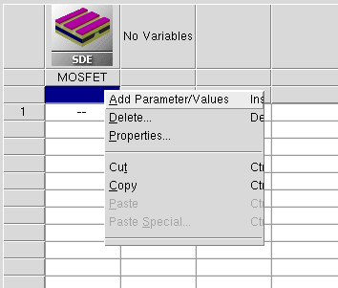
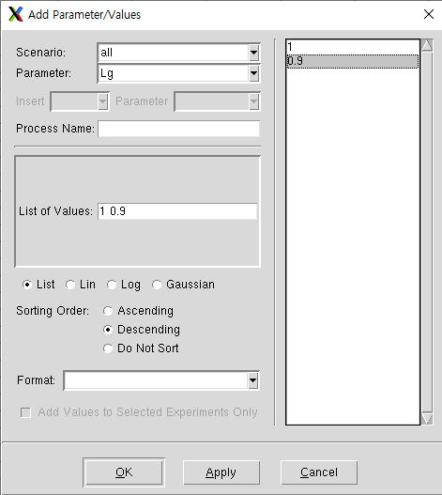
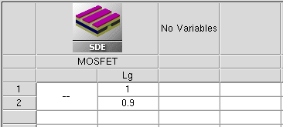
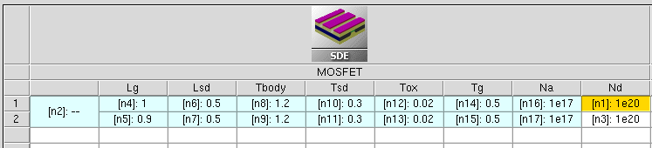
SDE 활용한 MOSFET 구조 생성
▼ SDE command (7) 변수 설정
Project 화면에서 변수 값 설정
1. SDE 하단 칸 우클릭 → Add Parameter/Values 클릭
2. Parameter : SDE command에서 선언한 변수이름 입력(ex. Lg)
3. List of Value : 해당 변수의 값 입력 (기본 길이 단위: μm) (ex. 1 → 1 μm)
띄어쓰기를 통해 여러 값 동시에 입력 가능 (ex. 1 0.9)
4. OK 클릭 → Lg에 1, 0.9 할당

Slide 25
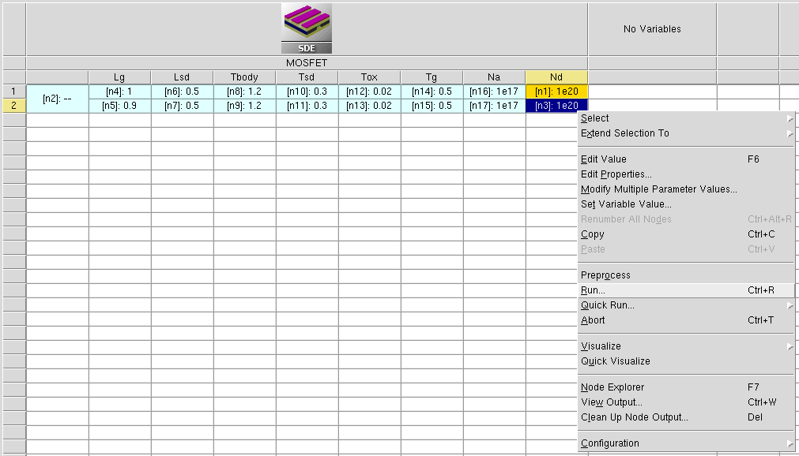
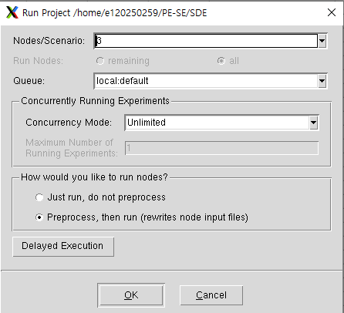
SDE Simulation 실행
▼ SDE Simulation Run
1. Command 입력 완료 후 저장 → input file 닫기
2. SDE 아래칸 우클릭 → Run 클릭
3. Run 창이 뜨면 Queue 칸을 ‘local:default’ 확인 후 OK 클릭

Slide 26
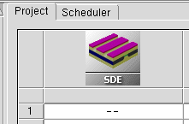
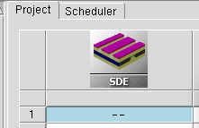
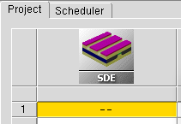
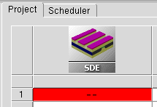
SDE Simulation 상태 확인
▼ SDE Simulation Run
<None 상태>
<Running 상태>
<완료 상태>
1. Run 동작 시, running 상태로 변경
2. Command 이상 없을 시, 완료 상태로 변경
3. Command 이상 있을 시, error 상태로 변경
4. Error 발생 시, command 재확인 및 수정 진행 후 run 재실행
(error 발생한 node를 더블클릭하여 error 원인 확인 가능)
<Error 상태>

Slide 27
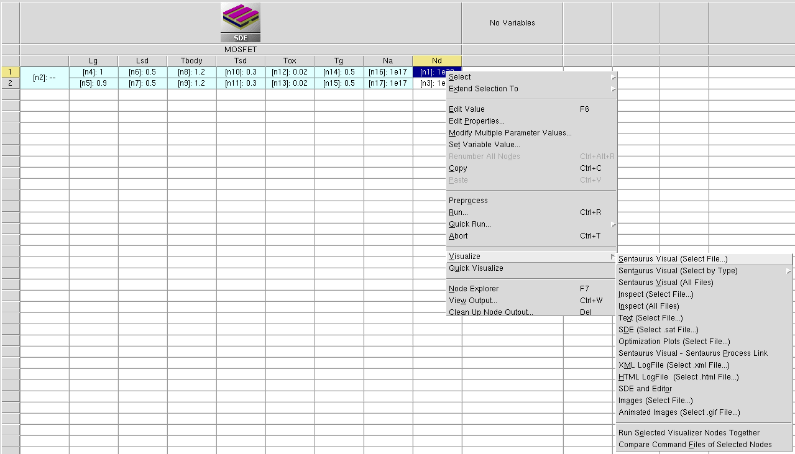
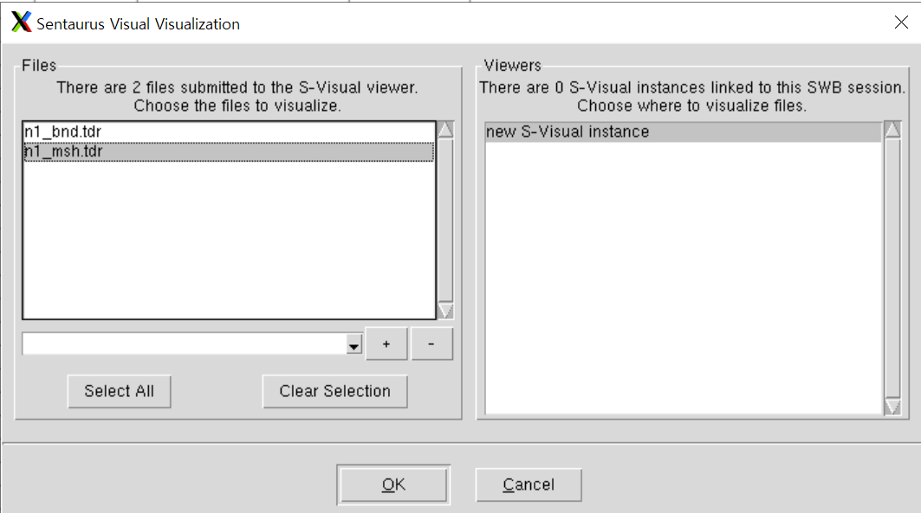
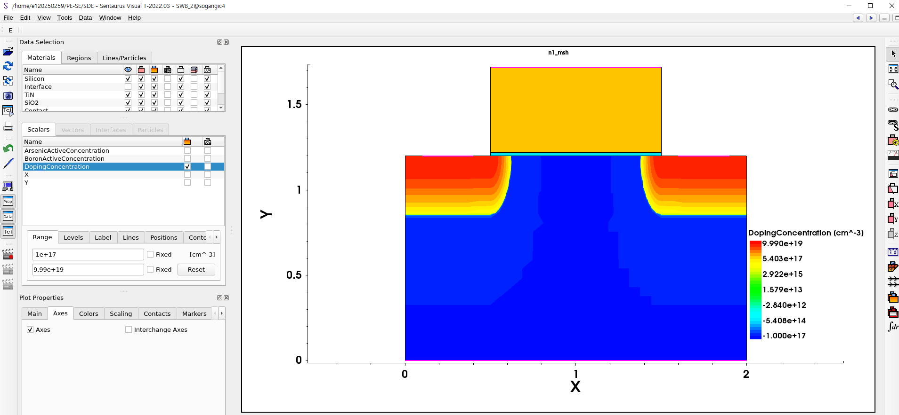
SDE Simulation 구조 확인
▼ S-Visual 을 활용한 tdr 파일 열기
tdr 파일을 S-Visual 툴로 열어 SDE command 에서 선언한 반도체 소자 구조, 컨택, 도핑, 메시 구조 확인 가능.

Slide 28
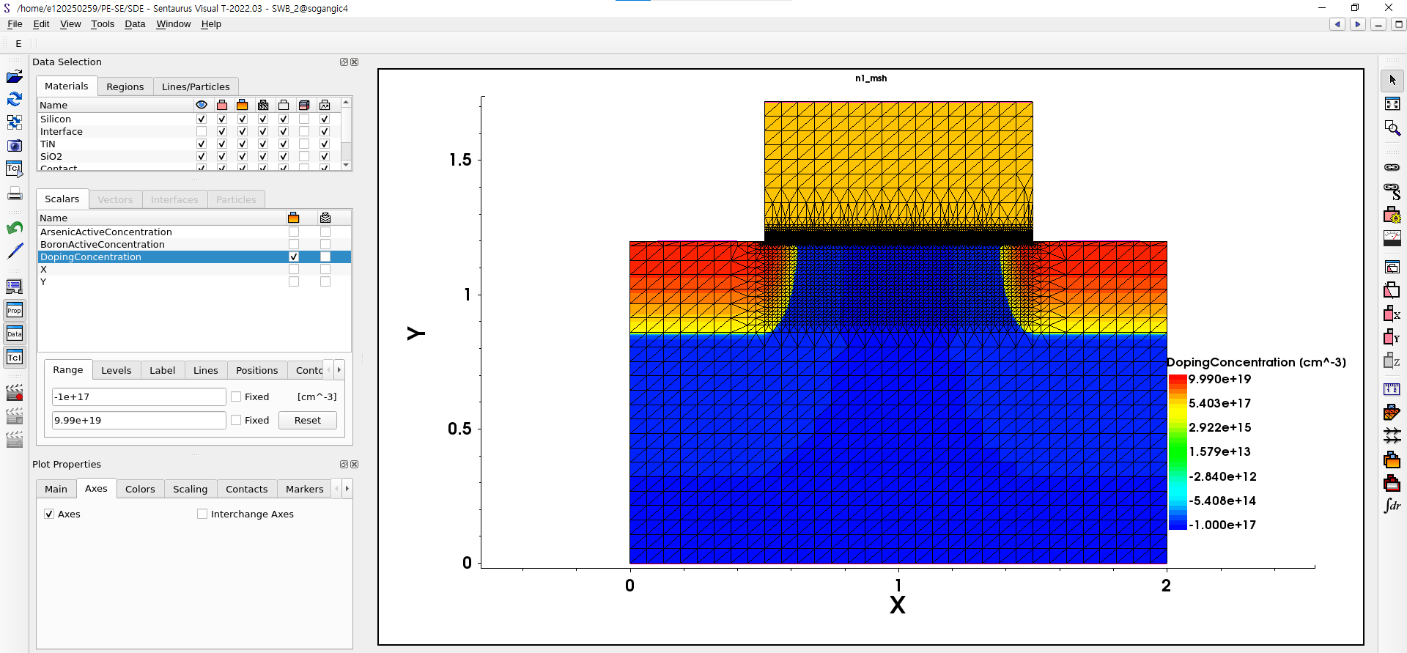
SDE Simulation 구조 확인
▼ Mesh 확인
1. Mesh를 확인하고 싶은 영역 체크
2. 해당 영역의 mesh 확인 가능 (oxide와 channel에 좁은 mesh)

Slide 29
Content
◇ Introduction
◇ SDE
◇ SDEVICE
◇ Inspect

Slide 30
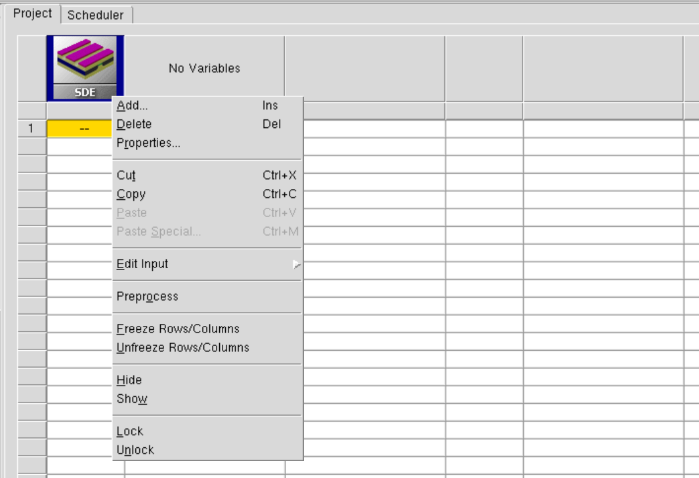
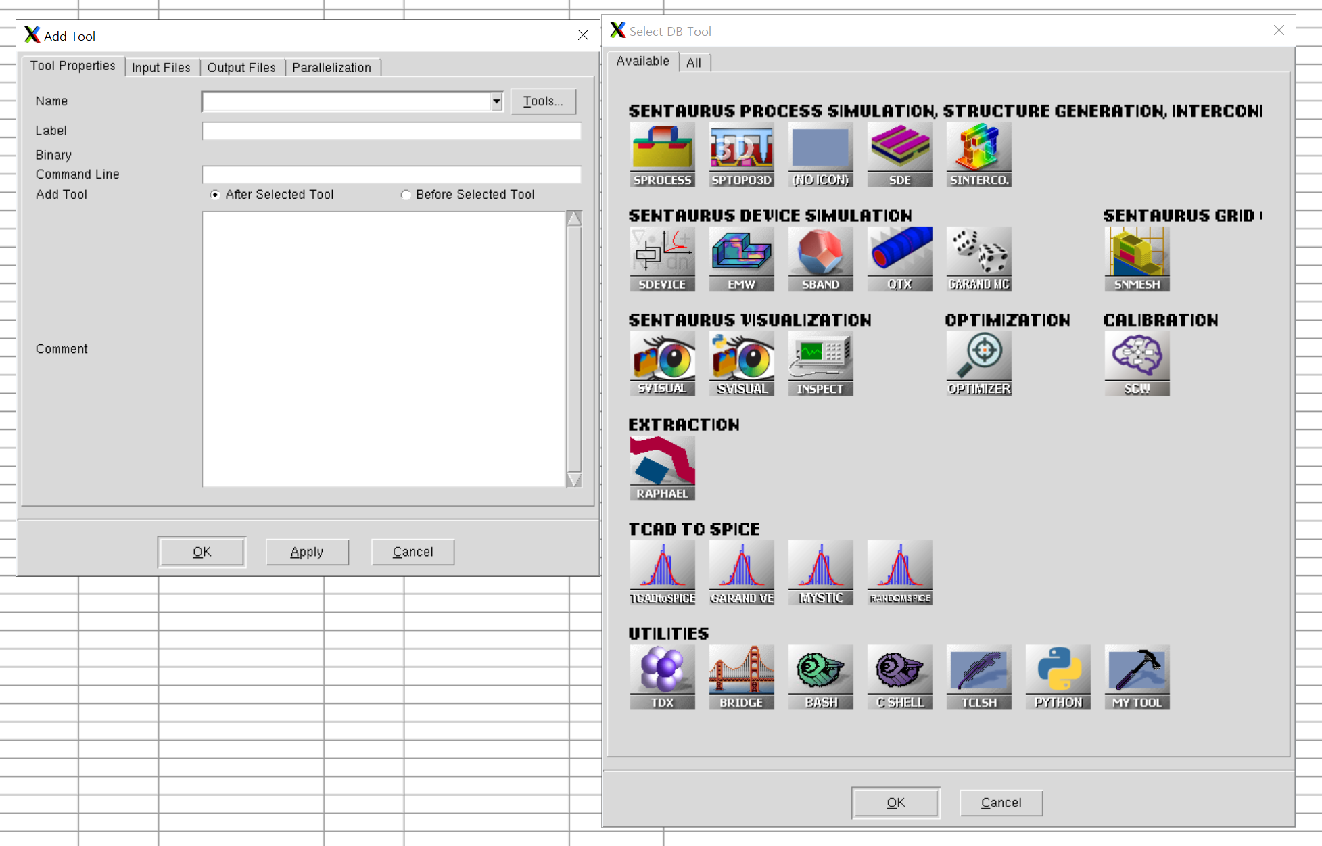
SDEVICE Manual
▼ SDEVICE Tool 생성
1. ‘SDE’ Tool 상에서 우클릭 ➔ ‘Add’ 클릭
2. ‘Add Tool’ 창이 열리면 ‘Tools’ 클릭
3. ‘Select DB Tool’ 창이 열리면 ‘SDEVICE’ 클릭 후 ‘OK’ 클릭
4. Name과 Label에 ‘SDEVICE’ 설정되었으면 완료
5. Label은 각 SDEVICE 코드마다 다르게 설정하면 쉽게 구분 가능

Slide 31
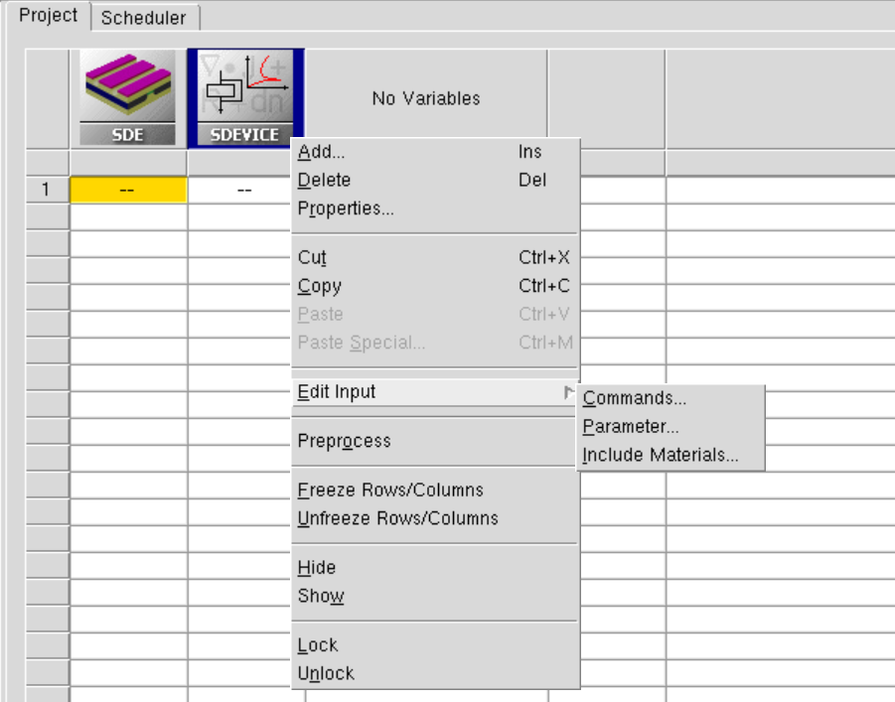
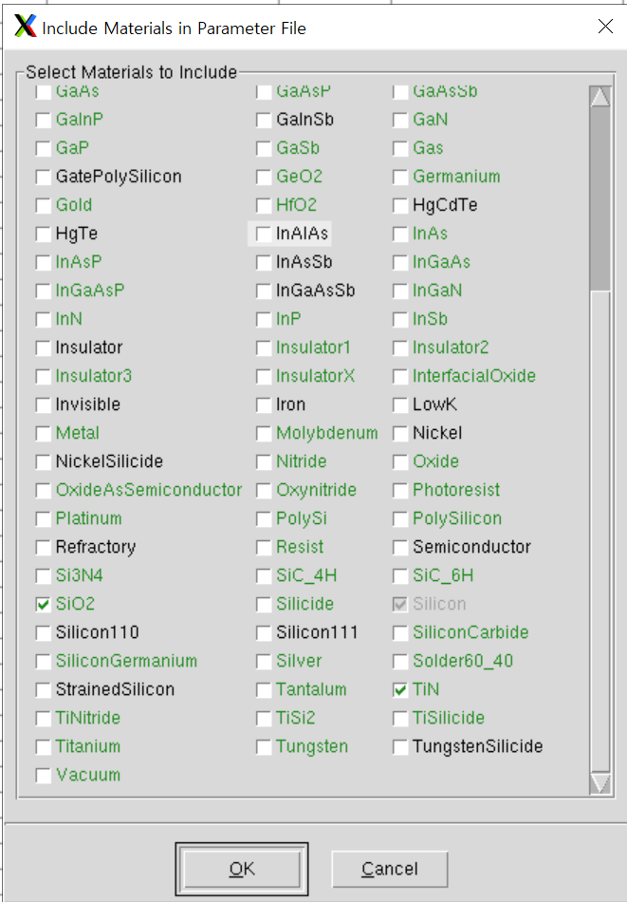
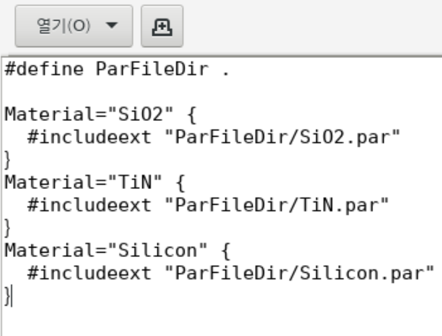
SDEVICE Manual
▼ SDEVICE Parameter 생성
1. ‘SDEVICE’ Tool 상에서 우클릭
2. Edit Input – Include Materials 클릭 → ‘Include Materials in Parameter File’
3. ‘SiO2’, ‘TiN’, ‘Silicon’ 체크 후 ‘OK’ 클릭
4. Edit Input – Parameter 클릭 후, 물질.par 파일 생성 확인
Parameter : 물리 모델 계산 시, 정의된 물질 파라미터 적용

Slide 32
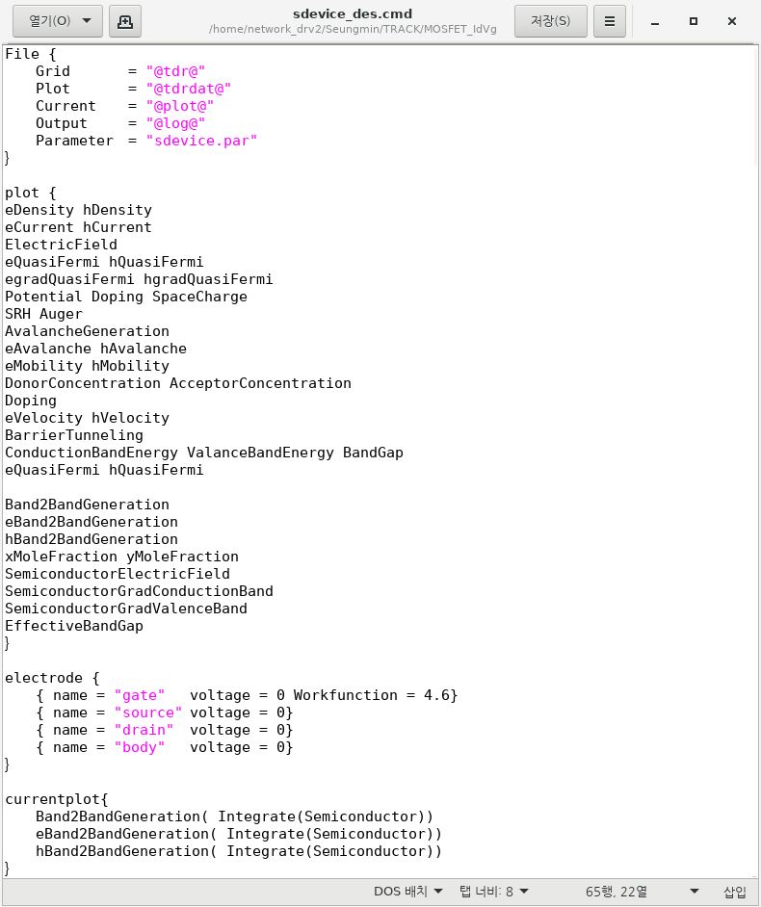
SDEVICE Manual
▼ SDEVICE Command 생성
1. ‘SDEVICE’ Tool 상에서 우클릭
2. Edit Input – Commands 클릭
3. Simulation code 입력 및 저장
SDEVICE Simulation Code

Slide 33
SDEVICE Manual
▼ SDEVICE Command 생성
1. 입력, 출력 파일 정의
2. Electrode 정의 (Initial 전압, Workfunction 설정)
3. 반도체 물리 모델 선언
4. Plot (tdr 파일 내 해석하고자 하는 물리 현상(변수) 선언)
5. Math (물리 모델 기반 계산을 위해 필요한 수학적 모델 및 조건 선언)
6. Solve (DC, AC, Transient 해석을 위한 전압, 시간, 주파수 등을 설정)

Slide 34
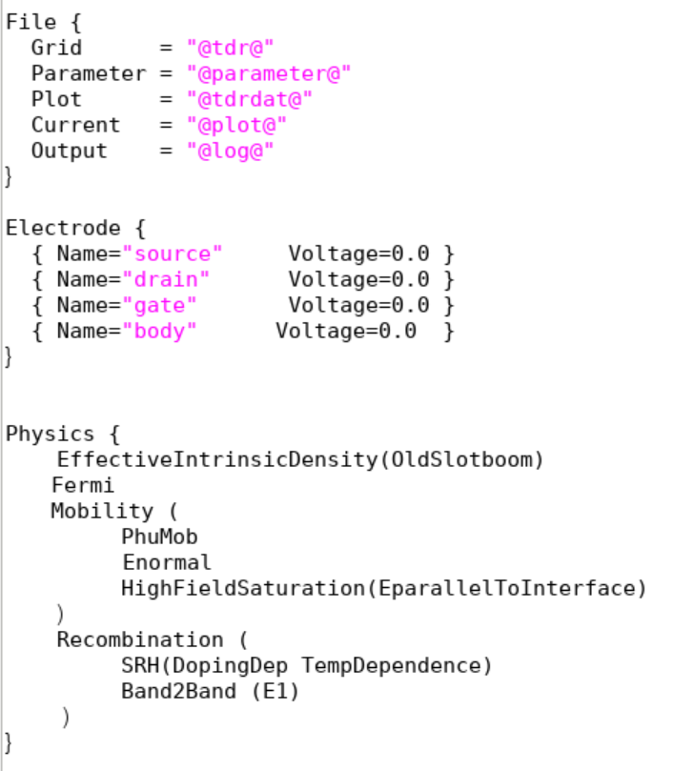
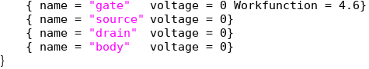
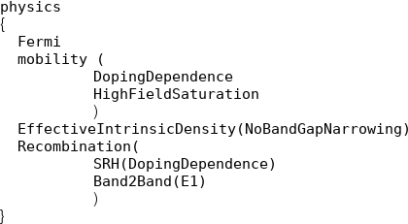
SDEVICE Manual
▼ SDEVICE Command 생성
1
1
입력, 출력 파일 정의
DC 해석에 필요한 파일 정의
Input file
Grid = “@tdr@”
2
: Device 구조 및 도핑 profile 정의
Output file
Parameter = “@parameter@”
3
: sdevice에서 사용할 물질들의 parameter file
Plot = “@tdrdat@”
: Mesh output 정의
Current = “@plot@”
: 전류, 전압과 같은 전기적 output data 정의
Output = “@log@”
: Data log와 프로토콜 정의

Slide 35
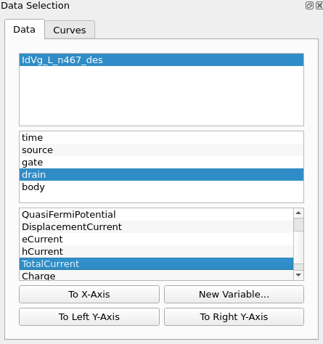
SDEVICE Manual
▼ SDEVICE Command 생성
1
2
Electrode 설정
- 각 전극의 이름은 SDE code에서 정의한 Contact 이름과 동일해야 함
- Poisson/Continuity Eq. 계산 시 초기 전압 및 해당 전극의 Workfunction 설정
- 선언한 electrode는 plt file에서 I_{D}-V_{G} 분석을 위해 사용됨
2
3

Slide 36
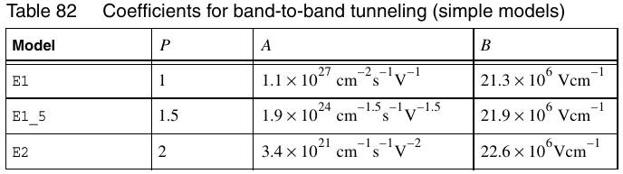
SDEVICE Manual
▼ SDEVICE Command 생성
1
3
물리 모델 정의
- 시뮬레이션에 적용하고자 하는 물리적 현상을 활성화하려면 적절한 모델 선언 필요
- 각 물리적 현상 중에도 여러 종류의 모델 존재 매뉴얼 참고하여 선택
2
Fermi: Fermi-Dirac Statistical 모델 활성화
DopingDependence: mobility와 도핑농도 연관성
HighFieldSaturation: velocity saturation
NoBandGapNarrowing: bandgap narrow 적용 X
SRH: Recombination-Generation
Band2Band: band to band tunneling 모델
3
정확한 소자 해석을 위해 올바른 물리 모델을 정의해야 함.
자세한 모델 설명은 SDEVICE 매뉴얼 참고

Slide 37
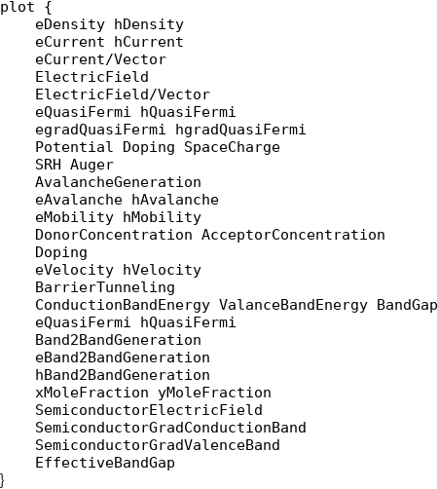
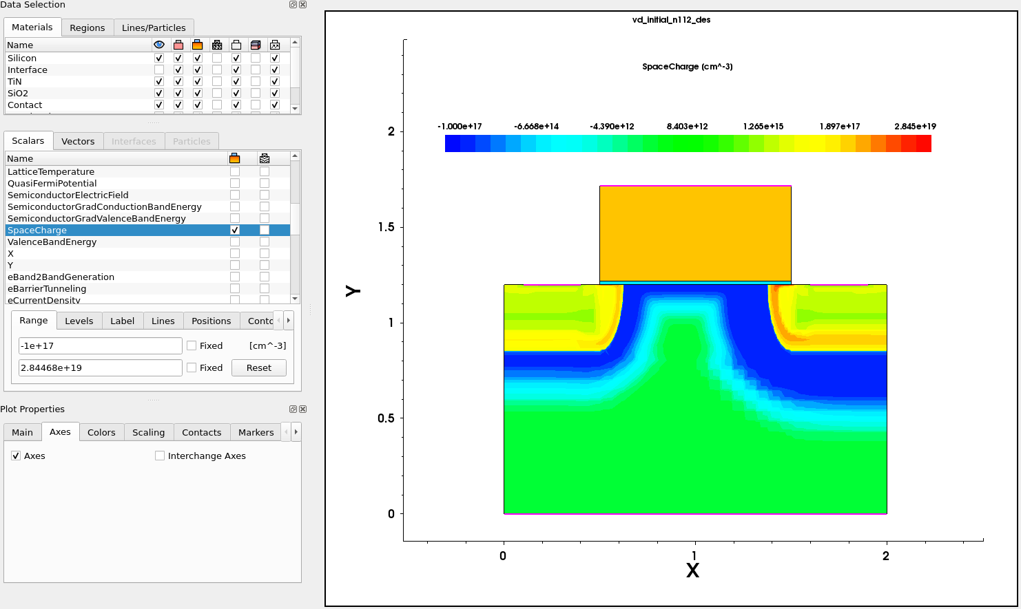
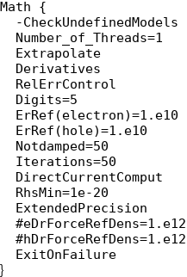
SDEVICE Manual
▼ SDEVICE Command 생성
4
4
Plot
- 물리 모델로 계산된 현상을 tdr 파일로 시각화하기 위해 관련 변수 선언
➔ S-Visual 내 선언된 변수 클릭으로 확인 가능
- Plot에서 선언 가능한 변수는 매뉴얼 참고
5

Slide 38
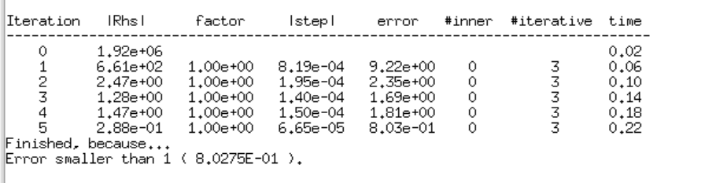



SDEVICE Manual
▼ SDEVICE Command 생성
4
5
Math
- Physics에서 선언한 물리적 현상의 계산을 위해 필요한 수학적 모델(상수)들 정의
물리 모델 기반 방정식의 풀이 방법론 설정 (Newton iteration)
< Iteration 설정값 이하에서 계산값 수렴한 경우>
5
If |∆x| < error,
then it converges
< Iteration 설정값 이상에서도 error가 설정값 이하로 감소하지 못한 경우>
- ExitOnFailure: 오류 발생 시 계산을 이어가지 않고 즉시 실행 종료 (Runtime 줄이기 위함)

Slide 39





SDEVICE Manual
▼ SDEVICE Command 생성
6
6
Solve – I_{D}-V_{G} curve
- 설정된 전극의 초기 조건을 바탕으로, DC 해석을 위해 필요한 Equation들을 Newton iteration 방식으로 계산하기 위한 세팅
Math설정 내에선 50회 지정했으나, 여기 적으면 예외로 100회
Coupled ( Iterations=100 ) { Poisson }
: 초기 조건 기반 Poisson Eq.을 Interation 100 회까지 해석
초기 조건 기반 소자 구조 내 initializing
Poisson Eq. 풀고 Poisson + Electron/Hole Continuity Eq. 을 순차적으로 진행 (수렴 이슈 방지)
save (FilePrefix=“vd0_n@node@”)
: SWB 상 21번 노드에 시뮬레이션이 진행중이라면
Electrode 초기 조건으로 해석된 정보를 vd0_n21_des.sav 와 vd0_n21_circuit_des.sav 파일로 저장
plot (FilePrefix=“vd0_n@node”)
: Electrode 초기 조건으로 해석된 구조 파일을 저장
파일명은 vd0_n21_des.tdr

Slide 40
SDEVICE Manual
▼ SDEVICE Command 생성
6
DC해석: Quasistationary, 과도응답해석: Transient
Quasistationary
( InitialStep=1e-4 MaxStep=1e-1 MinStep=1e-7
Goal { name=“drain” voltage=1.0} )
{ Coupled { Poisson Electron Hole } }
V_{G} = 0V (Electrode 초기 조건)
V_{D} = 0 → 1.0V
(초기 조건 → 1.0V)
Drain에 step별 전압을 상승시키며
Poisson 및 Continuity 방정식을 푼다
계산수렴 잘되면 전압 변화 간격 증가
계산수렴 안되면 전압 변화 간격 감소
초기전압: 0 V
정규화: 0
목표전압: 1.0V
정규화: 1

Slide 41

SDEVICE Manual
▼ SDEVICE Command 생성
6
save (FilePrefix=“vd_initial_n@node@”)
: Drain 전압을 1.0 V 까지 해석한 구조 파일을 저장.
추후 Vd = 1.0 V 조건에서 시뮬레이션할 때, 다시 처음부터 계산할 필요 없이 vd_initial_n@node@ 파일을 load해서 시작 (시간절감)
plot (FilePrefix=“vd_initial_n@node@”)
: Vd = 1.0 V, Vg = 0 V (Vg는 초기조건) 까지 해석한 구조 파일을 저장
파일명: vd0_initial_n21_des.tdr
Load (FilePrefix=“vd_initial_n@node@”)
: 저장된 vd_initial_n21_des.sav 및 vd_initial_n21_circuit_des.sav 파일 로딩
➔ 저장된 조건에서 여러 biasing 가할 때 씀

Slide 42
SDEVICE Manual
(직전에 설정된) Vd = 1.0 V 기반, Vg 을 -1.0 V 까지
가하며 Poisson 및 Continuity 방정식을 푼다
▼ SDEVICE Command 생성
V_{G} = 0V → -1.0 V
6
V_{D} = 1.0 V
Plot (FilePrefix=“Vg_n1.0_n@node@”)
: Vd = 1.0 V, Vg = -1.0 V 까지 해석한 구조 파일을 저장
파일명: Vg_n1.0_n21_des.tdr
NewCurrentPrefix=“IdVg_L_”
: 해당 코드 아래 bias 조건에 따른 정보들을
IdVg_L_n21_des.plt 파일 내에 저장한다는 명령어
NewCurrentFile 조건 이전에 해석된 데이터는 저장 안 됨
IdVg_n21_des.plt ➔ Vd = 1.0 V 기반 Vg = -1.0 ~ 3.0 V
V_{G} = 1.0 V → 3.0 V
V_{D} = 1.0 V

Slide 43

SDEVICE Manual
▼ SDEVICE Command 생성
6
6
I_{D}-V_{D} curve
V_{G} = 0 → @Vg@ (초기 조건 → @Vg@)
V_{D} = 0 (초기 조건)
NewCurrentPrefix=“IdVd_L_”
: IdVd_n21_des.plt ➔ Vg = @Vg@ 기반 Vd = 0 ~ 1.0 V
V_{G} = @Vg@
V_{D} = 0 → 1.0 V

Slide 44


SDEVICE Manual
▼ SDEVICE Parameter 파일
1. ‘SDEVICE’ Tool 상에서 우클릭
2. Edit Input – Parameter 클릭
3. 앞서 Parameter 체크를 통해 선택했다면 Material=“SiO2”, “TiN”, “Silicon” 3종류에 대한 par 파일이 생성된 상태 TiN과 같은 전극 물질은 Bandgap { Workfunction = 4.35 } 과 같이 입력 후 저장하여 Workfunction 설정도 가능 (device code에서 설정 권장)
➔ TiN (Gate) Workfunction 을 통해 MOSFET IV V_{TH} 수정 가능

Slide 45


SDEVICE Manual
▼ SDEVICE Simulation 실행
1. Command 입력 완료 후 저장 → input file 닫기
2. SDEVICE 아래칸 우클릭 → Run 클릭 (or Ctrl+R)
3. Run 창이 뜨면 Queue 칸을 ‘local:default’ 확인 뒤 OK 클릭

Slide 46



SVISUAL Manual
▼ SVISUAL 실행
1. 분석하고자 하는 node (시뮬레이션이 진행된 황색 셀) 선택 후, Sentaurus Visual 실행
2. SDEVICE에서 저장한 IdVg_n2_des.plt 선택 후 Ok

Slide 47



SVISUAL Manual
▼ Transfer Characteristics (I_{D}-V_{G})
1. Data에서 우측 그래프에 plot을 원하는 data 선택 X축 data 선택 (gate → OuterVoltage) : X축에 V_{G} 선택 Y축 data 선택 (drain → TotalCurrent) : Y축에 I_{D} 선택

Slide 48


SVISUAL Manual
▼ Transfer Characteristics (I_{D}-V_{G})
1. Y축 로그 처리하면 Log(I_{D}) vs. V_{G} plot 확인 가능

Slide 49

SVISUAL Manual
▼ SVISUAL function
1. Curves에서 .plt file 기반으로 만든 Log(I_{D}) vs. V_{G} plot 선택 가능
2. Trans. 기능을 통해 여러 수식 적용 가능 (1차미분, 절대값, etc..)

Slide 50




SVISUAL Manual
▼ Non-ideal effects, SCE
1. 여러 조건에서 그려진 curve들을 한 번에 비교하고 싶으면, 여러 개의 셀을 동시에 선택해서 SVISUAL을 실행하는 방법과,
2. 이미 열려 있는 SVISUAL 창에 원하는 plt 파일을 추가하는 방법이 있음

Slide 51

SVISUAL Manual
▼ Non-ideal effects, SCE
1. New XY Plot으로 새로운 curve를 만들 수 있음
2. 여러 bias 조건의 I_{D}-V_{G} curve들을 비교하여 non-ideal effect, SCE 등을 확인 가능

Slide 52

SVISUAL Manual
▼ SVISUAL .tdr 로부터 주요 특성 분석
1. Vd = 1.0 V 기반 Vg = 0 V, 1.4 V, 3.0 V tdr 파일 선택 후 OK 클릭
(저장된 Bias 정보는 SDEVICE command 에서 확인)

Slide 53


SVISUAL Manual
▼ SVISUAL .tdr 로부터 주요 특성 분석
Link
Axes
1. 3가지 tdr 파일을 동시에 링크 (마우스로 shift 누른채 모두 클릭) → Link 클릭
2. Axes 누른 후, Interchange Axes 클릭 (체크 해제)
3. Y축 누른 후, Main → Inverted 클릭 (체크 해제)

Slide 54


SVISUAL Manual
▼ SVISUAL .tdr 로부터 주요 특성 분석
Vg = 0 V
Vg = 1.4 V
eDensity
Vg = 3.0 V
Scalars or Vectors 내 확인하고 싶은 분포를 클릭 (SDEVICE command Plot 정의)
1. eDensity 클릭 후, tdr 파일이 Vg 에 따라 변화함을 확인
2. 내 누르면 tdr 확대 가능. 화살표 눌러 tdr 파일 변경.

Slide 55

SVISUAL Manual
▼ SVISUAL .tdr 로부터 주요 특성 분석
Vg = 0 V
Vg = 1.4 V
Vg = 3.0 V
1. 1D Profile 확인을 위해 오른쪽 Precision Cuts 클릭
2. Alignment (x or y축) 확인 후 First Cutline 내 원하는 좌표 입력.
Ex) Channel 방향으로 eDensity 확인을 위해 y축 1.195 (5nm 깊이) 입력 후 Create Cuts

Slide 56

SVISUAL Manual
▼ SVISUAL .tdr 로부터 주요 특성 분석
1. Gate 전압에 따른 1D eDensity Profile 확인

Slide 57

SVISUAL Manual
▼ SVISUAL .tdr 로부터 주요 특성 분석
1. Cutline 을 따라 원하는 profile 확인 가능

Slide 58
Content
◇ Introduction
◇ SDE
◇ SDEVICE
◇ Inspect

Slide 59


Inspect Manual
▼ MOSFET 특성 분석을 위한 주요 parameters
ⓐ Threshold Voltage (V_{TH})
ⓑ Subthreshold Swing (SS)
$SS={\left(\frac{d\left(\log_{10}{I_{D}}\right)}{dV_{GS}}\right)}^{−1}$
ⓒ On / off current (I_{ON}/I_{OFF})
ⓓ Drain Induced Barrier Lowering
DIBL= {V_{TH} (High) – V_{TH} (Low)} / ΔV_{DD} [mV/V]
On current (I_{ON})
DIBL
SS
V_{TH}
Off current (I_{OFF})

Slide 60


Inspect Manual
▼ Inspect 생성 방법
1. ‘SDEVICE’ 우클릭 → ‘Add’ 클릭
2. ‘Add Tool’ 창이 열리면 ‘Tools’ 클릭
3. ‘Select DB Tool’ 창이 열리면 ‘INSPECT’ 클릭 후 ‘OK’ 클릭
4. Name과 Label에 ‘INSPECT’ 설정 확인 후 ‘OK’ 클릭

Slide 61


Inspect Manual
▼ Inspect 생성 방법
1. ‘INSPECT’ 우클릭 → ‘Edit input’ 클릭 → ‘Commands’ 클릭
2. 파일에 Inspect command 입력 (첨부 파일 및 command 설명 페이지 참고하여 작성할 것)

Slide 62


Inspect Manual
▼ Inspect 생성 방법
-2
-1
-0
1. Curve에서 값을 추출하기 위한 EXTRACT library 로드
2. SDEVICE에서 생성한 그래프 파일을 로드 후 “iv” 에 저장
3. @previous | -2@ → 목표로 하는 SDEVICE node의 .plt 파일을 불러옴 (숫자는 SDEVICE node의 개수와 순서에 따라 달라질 수 있음)

Slide 63
Inspect Manual
▼ Inspect 생성 방법
1. “idvgs” 에 iv파일에서 추출한 gate OuterVoltage, drain TotalCurrent 저장
2. 해당 코드로 I_{D}-V_{G} curve 생성

Slide 64
Inspect Manual
▼ Inspect 생성 방법
1
2
3
1. idvgs 파일에서 Y축이 1e-7 x (W/L)일 때, gate voltage 추출
(Constant current method, I_{D}-V_{G} 그래프 확인 후 기준 current 조절 필요, 강의자료 W10-2 p.366 참고)
2. idvgs 파일에서 X축이 Vth일 때, subthreshold slope 추출
3. idvgs 파일에서 X축이 0 (Vg = 0 V)일 때, Off current 추출
idvgs 파일에서 X축이 3 (Vg = 3.0 V)일 때, On current 추출

Slide 65
Inspect Manual
▼ Inspect 생성 방법
1
2
3
1. on/off ratio 계산
2. ratio 를 소수점 셋째자리 포함 지수함수 형태로 설정
3. 소수점 셋째자리까지 표현된 ratio를 OnOffRatio로 SWB상에 추출

Slide 66



Inspect Manual
▼ Inspect 생성 방법
1. Command 입력 완료 후 저장 → input file 닫기
2. INSPECT 아래칸 우클릭 → Run 클릭
3. Run 창이 뜨면 Queue 칸을 ‘local:default’ 확인 뒤 OK 클릭

